Slide 1
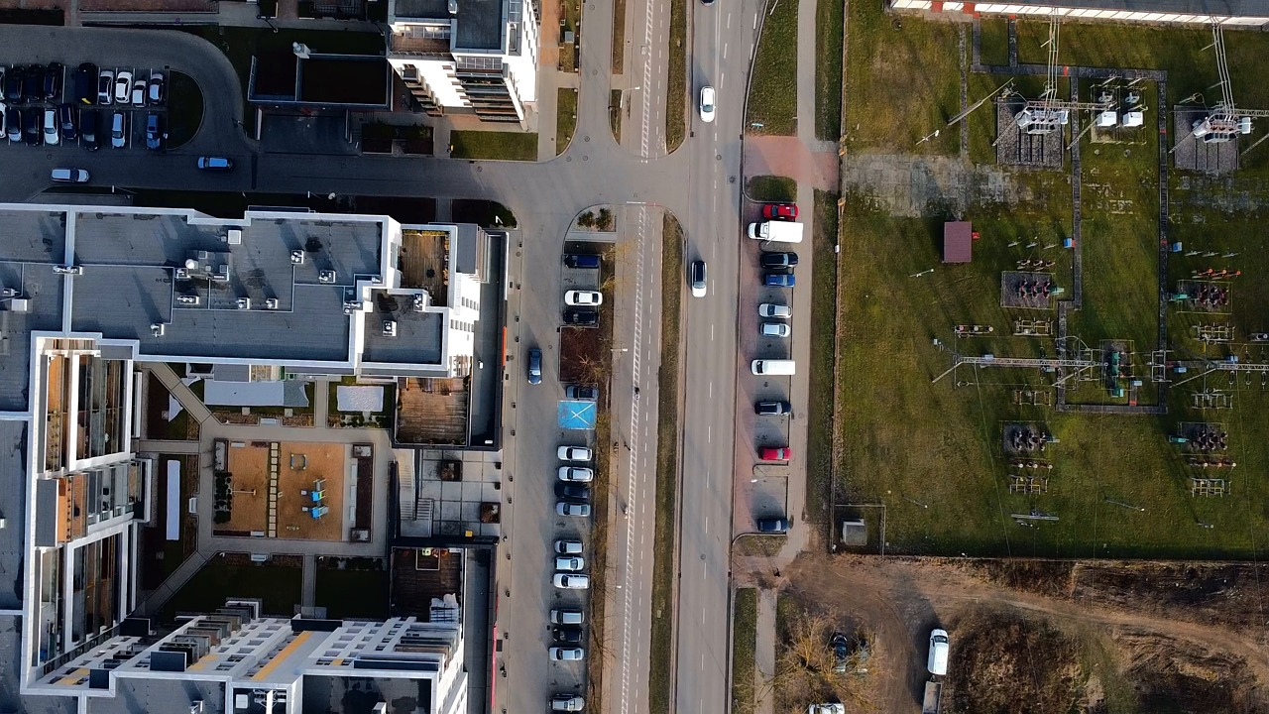
DB三人グループ
Lost &
Found Map
地図ベースの落とし物管理アプリケーション
Web-based Lost and Found Management System
2442049 孫小懿
2442017 カクヨウカイ
2441056 陳思竹
2025年度後期データベース設計

Slide 2
01
アプリ概要
02
ペルソナ分析
地図ベースの革新的な管理システム
ターゲットユーザーの特性とニーズ
CONTENTS
目次
03
システム構成
04
アプリ構成
Streamlit + PostgreSQLアーキテクチャ
シンプルで保守性の高いファイル構造
革新的な地図ベース落とし物管理システムの全貌を、6つの視点から詳述します。
05
DB構成
06
DEMO展示
拡張性の高いデータベース設計
システムの操作を動画で示し

Slide 3
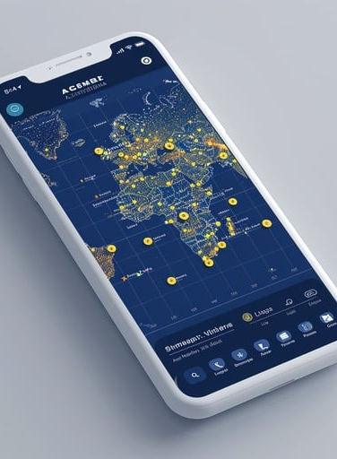
APP OVERVIEW
アプリ概要
革新的な地図連動型システム
Lost & Found Map Appは、地図上で落とし物をリアルタイム管理できる革新的なWebアプリケーションです。従来のテキストベースの管理システムとは異なり、視覚的で直感的なユーザー体験を提供します。
シームレスな情報連携
落とし物情報を入力し、地図上に正確に登録、一覧とマップで同時表示する3つのシンプルなステップで、誰でも簡単に使える高機能なシステムを実現しました。
3
24/7
100%
ステップ
利用可能
Webベース

Slide 4
WORKFLOW
アプリの動作フロー
01
落とし物情報を入力
見つけた落とし物の基本情報をシンプルなフォームで入力
アイテム名
説明
位置情報
02
地図上に自動登録
入力された位置情報（緯度・経度）をもとに、地図上に正確にピン表示
高精度表示
リアルタイム更新
03
一覧・マップで可視化表示
登録された落とし物を一覧表示とマップ表示で確認、目的のアイテムを素早く発見
リスト表示
マップ表示
3つのシンプルなステップで、落とし物の発見率を大幅向上

Slide 5
PERSONA ANALYSIS
ペルソナ分析
ターゲットユーザー
行動特性
15〜30代の学生と社会人
視覚的な情報提示を好む。効率的なプロセスを重視。
15-30
学生
時間効率
年齢層
メインユーザー
時間効率を重視し、シンプルで直感的なUXを求める。
主要ニーズ
地理的要素
落とし物を素早く効率的に探したいというニーズを持つ。時間を無駄にしたくない、ストレスフリーな解決策を求めている。
地図や位置情報に精通。日常的に地図アプリを利用。
技術的適応度
スマートフォンや地図アプリに慣れている。技術的な操作に抵抗がなく、新しいアプリにも素早く適応できる。
価値観
ストレスフリーな解決策を求めている。

Slide 6
PROBLEM & SOLUTION
問題背景と解決策
従来の課題
私たちの解決策
1
位置情報の曖昧さ
地図による可視化
テキストだけでは具体的な場所を特定するのが困難
地図上に正確に位置を表示、視覚的に即座に把握可能
2
一覧性・視認性の欠如
周辺情報との連動
リスト形式では場所の関係性が把握しづらい
ランドマークとの関係性が一目瞭然、直感的な理解
3
検索効率の低下
効率の大幅向上
目的のアイテムを見つけるまでに時間がかかりすぎる
検索時間を短縮、発見率を大幅に向上させる
地図で可視化することで、落とし物管理の新しいスタンダードを創造

Slide 7
SYSTEM ARCHITECTURE
システム構成
フロントエンド UI
システム構成図
Streamlit
Pythonベースの高速開発フレームワーク。直感的なUIコンポーネントを豊富に用意。
ユーザー
高速開発
簡潔なコード
Webブラウザ経由でアクセス
豊富なUI
データ連携
データベース
Streamlit
PostgreSQL
UI表示・ユーザーの入力処理
高い信頼性と拡張性を持つオープンソースDB。
高信頼性
地理空間
拡張性
ACID
PostgreSQL
データの永続化・管理

Slide 8
APPLICATION STRUCTURE
アプリ構成
01
app.py
02
db.py
03
requirements.txt
メインアプリケーション
データベース管理
依存管理
フロントエンドとUIロジックを担当するコアファイル。
データベース接続とCRUD操作を管理するモジュール。
必要なパッケージリストで環境構築を簡素化。
地図表示とインタラクティブ機能
PostgreSQL接続管理
全依存パッケージの一覧
ユーザー入力フォームの管理
データの永続化と取得
バージョン管理の明確化
リアルタイムデータ更新
エラーハンドリング機能
一発で環境構築可能
シンプルで保守性の高いアーキテクチャ
3
3つのコアファイルで構成され、責任の分離が明確
コアファイル

Slide 9
DATABASE STRUCTURE
データベース構成
found_items
テーブル設計の特徴
落とし物管理テーブル
シンプルで理解しやすい構造
地理空間データに最適化
id
PRIMARY KEY
拡張性を持たせた設計
一意の識別子、自動採番
正規化されたデータ管理
title
将来の拡張性
落とし物の名称、簡潔な説明
ユーザー管理: user_idカラム追加
description
画像対応: image_urlカラム追加
詳細な説明、特徴など
ステータス管理: statusカラム追加
lat
lng
緯度
経度
現在のカラム数
5

Slide 10
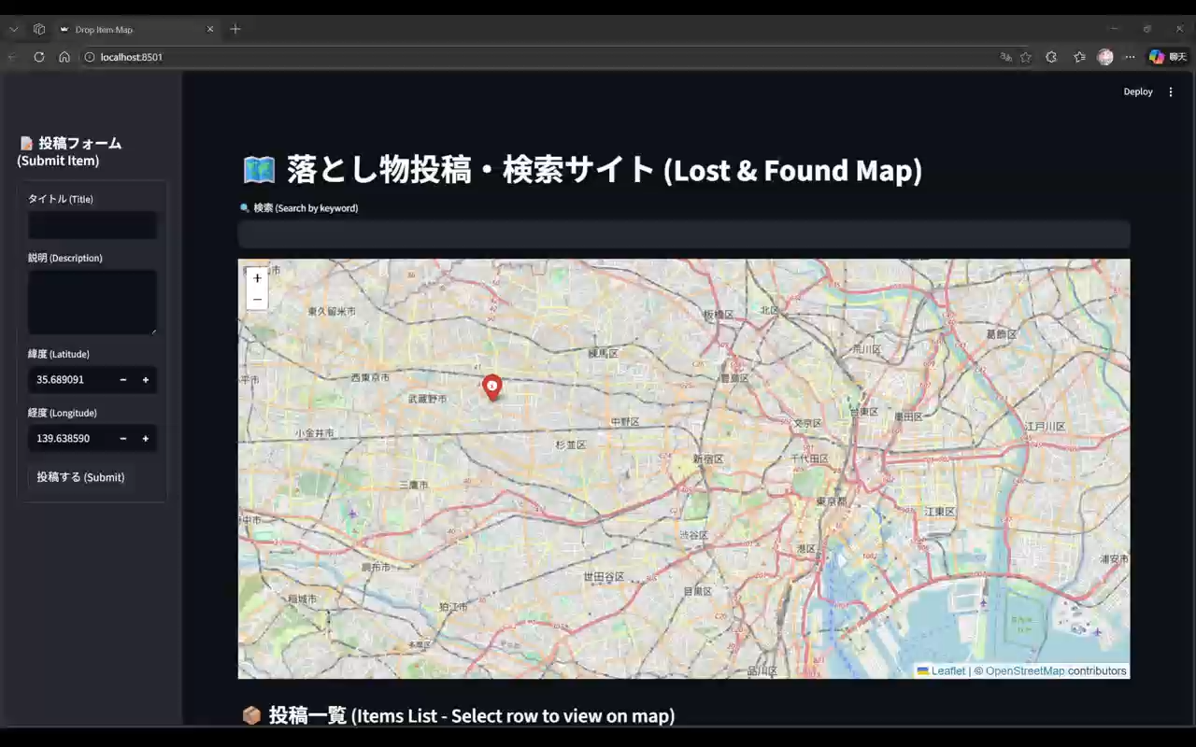
DEMO展示
主な機能
落とし物の情報を投稿し、 投稿時に対応する位置情報（座標）をシステムに保存する。
投稿された落とし物は地図上に表示され、 一覧や検索機能を通して内容と位置を確認できる。

Slide 11

SUMMARY
まとめ
Lost & Found Map App
地図を活用した視覚的な管理ソリューション
従来のテキストベースの落とし物管理システムに代わる、革新的な地図連動型ソリューションを提供します。
直感的インターフェース
高度な拡張性
実用的な機能
誰でも使いやすいシンプルで直感的なUIを採用。
システム設計に柔軟性を持たせ、機能追加も容易。
実際のニーズに応える、確実な価値を提供します。
今後の展望
ユーザーフィードバックを取り入れながら、より良いサービスへと進化させていきます。

Slide 12

ご清聴ありがとう
ございました
Lost & Found Map App
地図でつなぐ、落とし物との出会い
Connecting Lost Items Through Maps
DB三人グループ
2442049 孫小懿
2442017 カクヨウカイ
2441056 陳思竹
Github：gykkuo/_DB

